Slide 1
КУРСОВАЯ РАБОТА
С дисциплины «Системное ПО»
На тему: «Управление памятью»
Подготовил
Студент гр. 3-СКС-18
Великий В. А.

Slide 2
Вступление
Организация и управление основной (первичной, физической, реальной) памятью вычислительной машины - один из важнейших факторов, определяющих построение операционных систем.
«Программы увеличиваются в размерах, стремясь заполнить всю память, доступную для их размещения».

Slide 3
Управление памятью с помощью связных списков

Slide 4
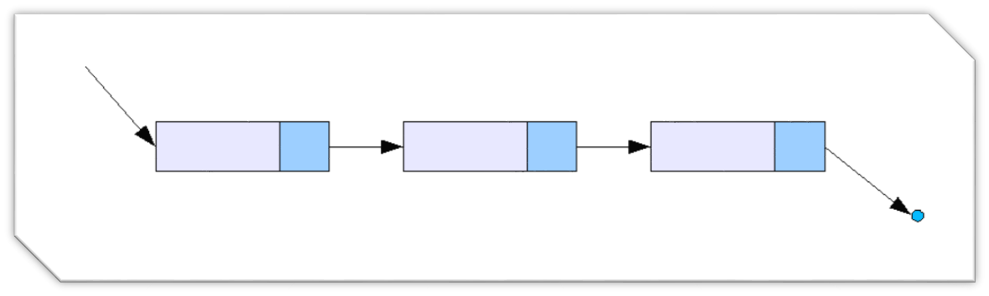
Немножко теории
Свя́зный спи́сок — базовая динамическая структура данных, состоящая из узлов, каждый из которых содержит как собственно данные, так и одну или две ссылки («связки») на следующий и/или предыдущий узел списка.

Slide 5
Программная реализация
Узел
Узел
Узел
Данные
Данные
Данные
Адрес предыдущего
Адрес предыдущего
Адрес предыдущего
Адрес следующего
Адрес следующего
Адрес следующего
Нет адреса, поле имеет значение NULL

Slide 6
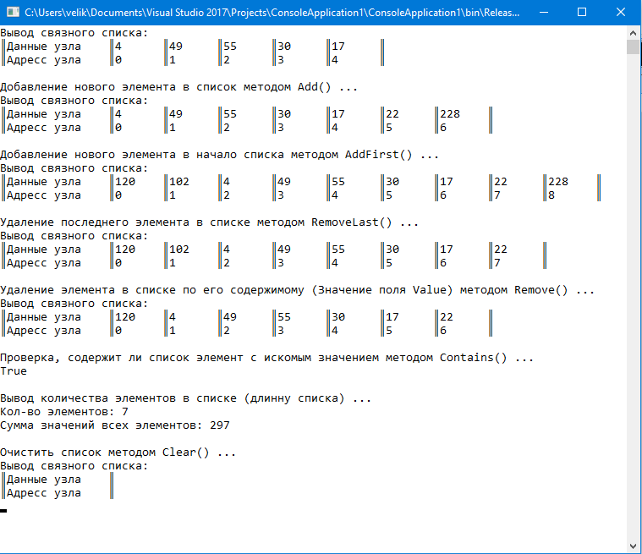
Скриншот работы

Slide 7

СПАСИБО ЗА ВНИМАНИЕ

